Slide 1
GRECIA ARCAICA LA SECONDA COLONIZZAZIONE
CORSO DI STORIA 1

Slide 2
I principali protagonisti della colonizzazione
link
Calcidesi di Eubea, cui si deve la fondazione nel 770 a.C. della prima colonia greca in Italia (Pithecusa «Ischia»), Reggio Calabria, Messina. Corinzi fondatori di Siracusa; Achei* fondano Crotone, Sibari e Metaponto.
Subcolonie: Cuma → Napoli; Nasso → Catania; Sibari → Paestum; Gela → Agrigento
Notes:
Achei: sono i greci dell’Acaia nel Peloponneso che si insediarono sulla costa ionica dell’Italia meridionale

Slide 3
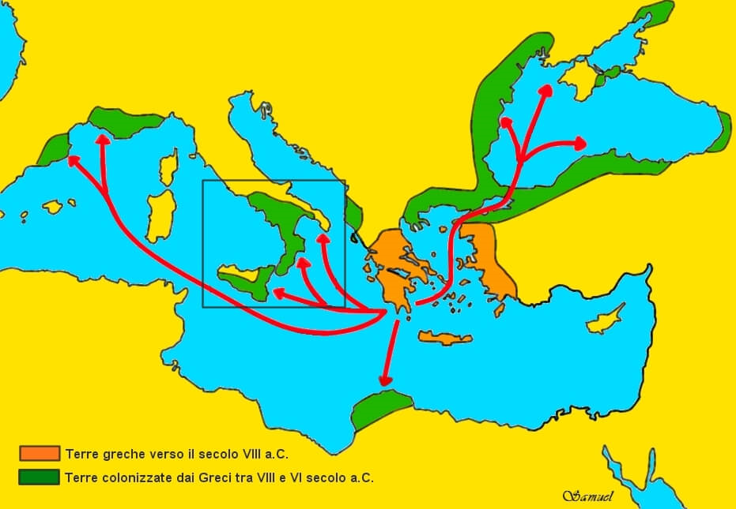
Perché la costa del Tirreno e la costa del Nord Africa non vengono colonizzate?
?
?
Notes:
Per la presenza degli Etruschi in Italia e di Cartagine nel nord Africa.

Slide 4
Dove e quando
Curiosità
I Greci li chiamano…
Apoikìai ← apo «lontano/fuori»
← oikos «casa»
= «Insediamenti a distanza»
Tra l’VIII e il VII secolo a.C. le poleis furono protagoniste di un movimento di espansione (COLONIZZAZIONE)
Occidente
Oriente
Francia
Mar Nero
Spagna
Bosforo
Magna Grecia
Sicilia
Egeo
Cirene
Notes:
1° COLONIZZAZIONE: XI-X secolo a.C. (soprattutto a opera degli Ioni sulle coste dell’Asia Minore)
TUTTE LE POLEIS PARTECIPANO ALLA 2° COLONIZZAZIONE? No, Atene (in età arcaica) non fonda colonie. Sparta solo una (Taranto nel 705 a.C.)
COLONIZZAZIONE UGUALE? No, 1/3 riguardò Magna Grecia e Sicilia, 1/3 Bosforo e Mar Nero, il restante 1/3 Bosforo e Mar Nero, Coste fenice e Sponde settentrionali dell’Egeo

Slide 5
I tempi della colonizzazione
VIII secolo
INIZIATIVE PRIVATE
Colonizzazione termina nel VI sec frenata da Persiani
Etruschi
Cartaginesi
imprese coloniali
VII secolo
Fondazioni programmate dai GOVERNI E POLEIS
Massimo sviluppo migratorio

Slide 6
4 CAUSE
VIII secolo
Intensa crescita demografica (sovrappopolazione)
Distribuzione squilibrata della proprietà terriera
Conflitto tra Aristoi e Demos per la terra
Avviare
/espandere iniziative commerciali
Squilibrio fra popolazione e risorse
Fame di terra
Instabilità politica
colonizzazione

Slide 7
La fondazione
La polis affida il compito a un
ECISTA
(«fondatore»)
Approvazione dell’Oracolo di Delfi
Fuoco sacro della città di origine (dea Estia)
200 uomini
2-3 navi
Distribuisce la terra tra i coloni IN PARTI UGUALI
Fonda i santuari
Dopo la morte sarà celebrato come un eroe
Nelle colonie non c’è una differenziazione sociale molto marcata
Aristoi (competenze militari)
Demos (contadini e artigiani)
Notes:
CHI PARTE? Contadini, artigiani, mercanti, persone sgradite, aristocratici in rovina (o figli cadetti)

Slide 8
Il rapporto con gli abitanti locali
COLONIZZAZIONE interessa principalmente le coste
Ricerca di donne
scontri
POPOLAZIONI LOCALI vivono nell’entroterra
Espulsione o asservimento delle popolazioni locali (Siracusa)
Convivenza
Assimilazione culturale reciproca
Isole Lipari (Sicilia)
Notes:
CONVIVENZA FRUTTUOSA? Accadde così ai colonizzatori delle Isole Lipari (Sicilia), i quali furono accolto talmente bene dagli abitanti che scelsero di non appropriarsi della terra ma di sfruttarla collettivamente. In tal modo misero in comune con gli isolani proprietà ed energie, realizzando una forma di insediamento decisamente insolita.

Slide 9
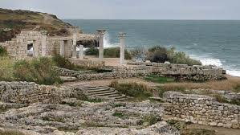
Il rapporto con la madrepatria
CITTÀ FENICIA
Fonda empori
dipendenti
CITTÀ GRECA
commerciale
culturale
interazione
Fonda Colonia
religiosa
indipendente
Più egualitaria e meno conflittuale
Distribuzione terre più equa
Leggi scritte
Maggiore vitalità culturale
Nasce la filosofia
Notes:
METER + POLIS= Città-madre
INTERAZIONE = Ricchezza di scambi non solo commerciali, ma di idee, strumenti, innovazioni
RADICAMENTO: Fenici No <–> Greci sì
RELIGIONE: Ogni colonia fenicia ha divinità diverse <-> Ogni colonia greca ha gli stessi Dèì della città di origine (metropoli)

Slide 10
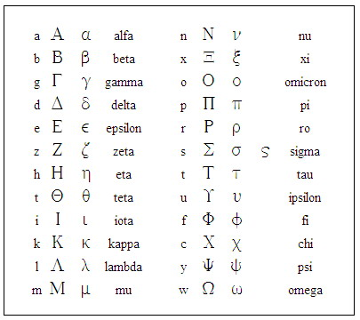
La scrittura
FENICI
?
AL-Mina (Siria)
Cipro
Creta
ALFABETO
VOCALI
GRECI
Facile da apprendere
I Greci sono un popolo altamente alfabetizzato
La scrittura diventa un patrimonio collettivo
NB: la comunicazione resta orale!

Slide 11
Le conseguenze della colonizzazione
Conseguenze economiche
Conseguenze culturali
Conseguenze politiche
Impulso alla produzione artigianale
Ampliamento delle conoscenze
Diffusione del modello della polis
Autogoverno e comunità
Catania e Locri
Primi esempi di legge scritta
Scambi commerciali
Navigazione
Moneta
Conoscenze geografiche
Diffusione della lingua greca (letteratura, arte, filosofia)
Ripartizione terre
Decisioni in comune
Organizzazione delle difese
Notes:
CHI SONO I PRIMI LEGISLATORI? Zaleuco di Locri (Calabria); Diocle di Siracusa e Caronda di Catania. DI quest’ultimo si racconta anche che fu il primo a introdurre una sorta di istruzione obbligatoria a carico della città e aperta ai figli di tutti i cittadini.
PERCHÉ LA COLONIZZAZIONE È FONTE DI RICCHEZZA? Non solo perché si incrementa la produzione agricola ma anche per le attività artigianali e mercantili. Si verificarono inoltre una progressiva organizzazione e specializzazione nei vari settori produttivi (es. c’è chi dà forma a un vaso, c’è chi lo cuore, chi lo dipinge, chi lo mette in vendita)

Slide 12
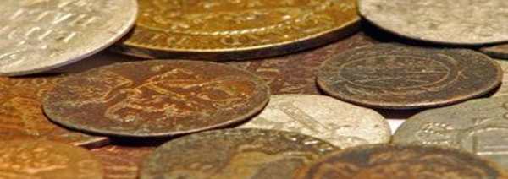
Introduzione della moneta
Moneta
Espressione dell’identità di una Polis
I LIDI (popolo dell’Asia Minore) diffondono l’uso della moneta con i greci delle colonie orientali
Piccoli lingotti di metallo
elettro (lega di d’oro e argento)
Prestito a interesse
schiavitù per debiti
Prime emissioni per uso pubblico (NON PER IL COMMERCIO!)
Notes:
USO PUBBLICO? Riscossione multe, imposte, per pagare i mercenari, per sovvenzionare i lavori pubblici etc.
E NELLE COLONIE? Le monete delle colonie portano il simbolo della nuova fondazione+ simbolo della madrepatria

Slide 13
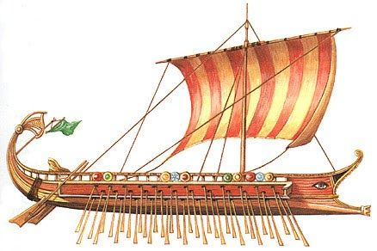
L’evoluzione delle navi
Incremento del commercio
Mezzi di trasporto più adeguati
Pentecòntere (50 remi)
Spese notevoli
Nave a vela con maggiore capacità di carico
Navi commerciali
VI secolo TRIREME
Navi da guerra
anche senza venti favorevoli
Più maneggevoli
dotate di rostri

Slide 14
GRECIA ARCAICA LA SECONDA COLONIZZAZIONE
CORSO DI STORIA 1
FINE

